Slide 1

Отношение человека к природе: основные модели Глобальные проблемы в системе «человек-общество-природа»

Slide 2
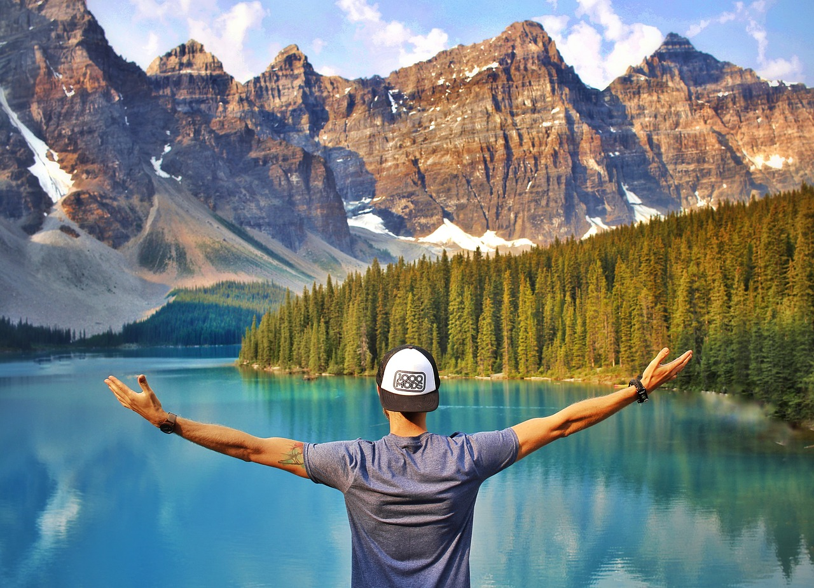
Отношение человека к природе
Три основных версий:
Приоритет природы над человеком
Власть человека как создателя искусственного мира над естественной природой
Коммуникация как интерсубъективного взаимодействия

Slide 3
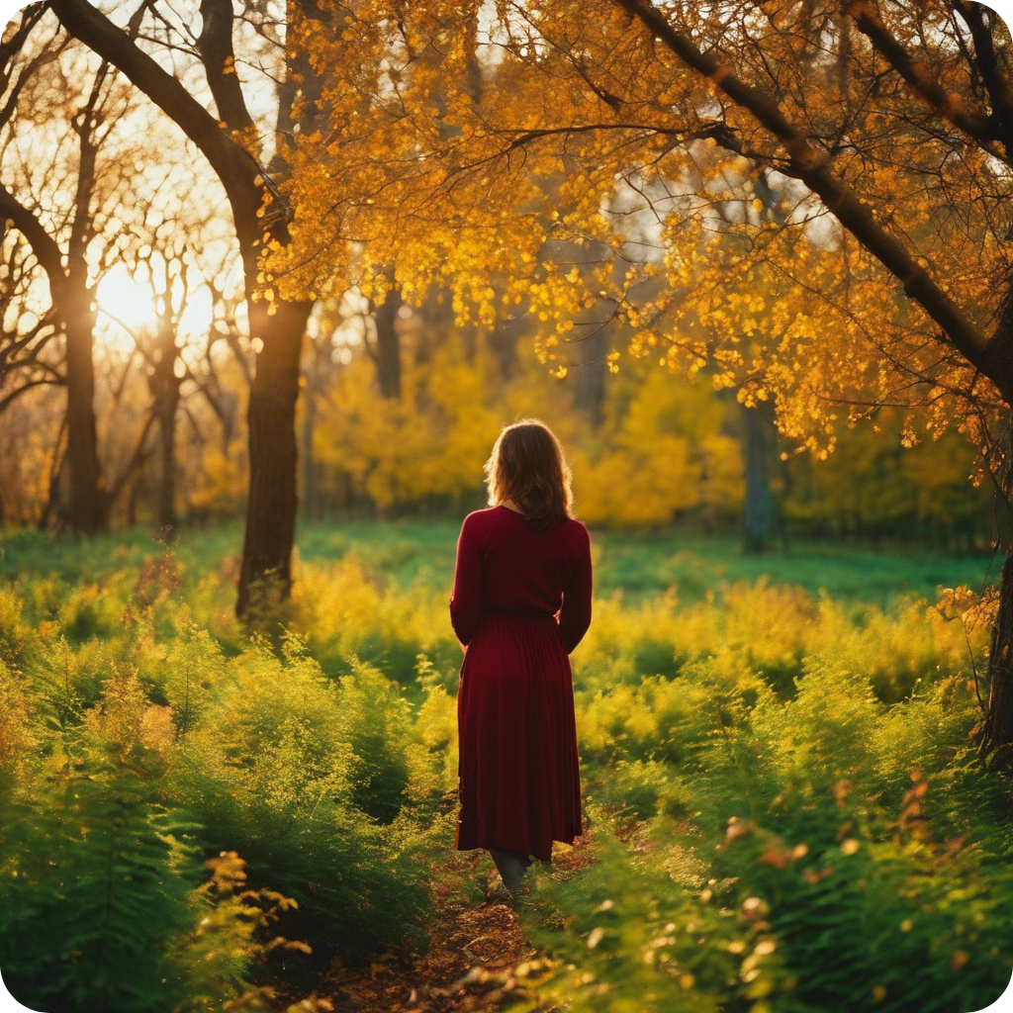
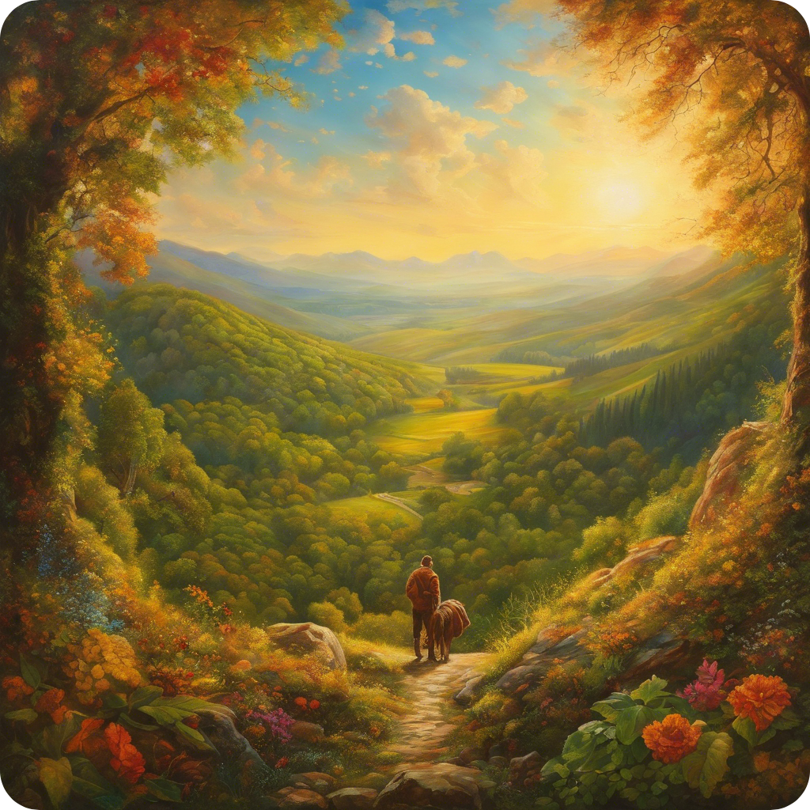
Приоритет природы над человеком (преобладающий принцип мифологической модели).
Природа как высшая сила или божественная сущность, которая превосходит человека

Slide 4
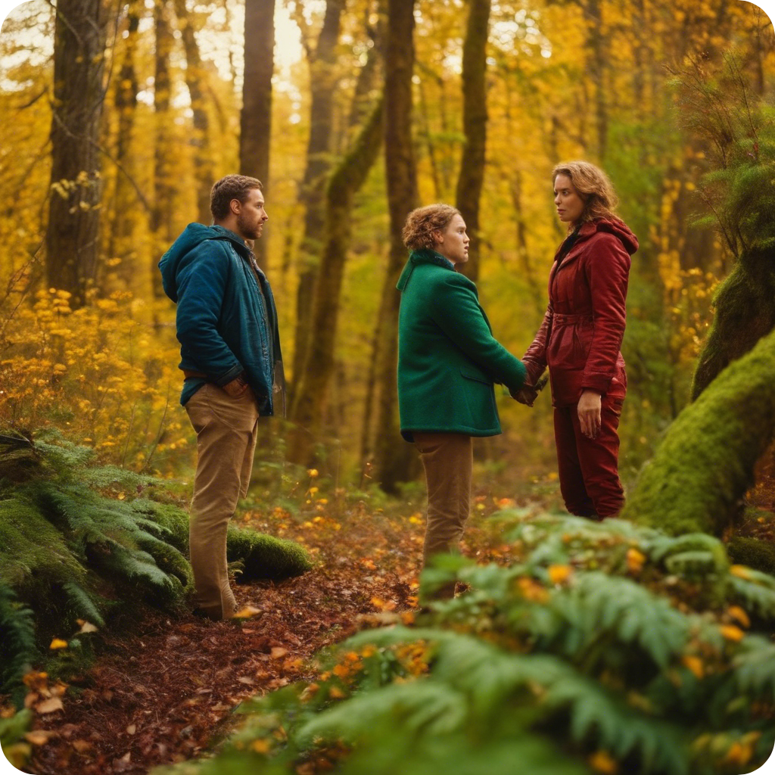

Власть человека как создателя искусственного мира над естественной природой
(определяющий смысл научно-технологической модели)
Эксплуатация природных ресурсов
Самостоятельность человеческой деятельности
— использование человеком всех доступных ему ресурсов природы с целью удовлетворения своих потребностей.
– убеждение в том, что человек способен самостоятельно решать все проблемы, связанные с использованием природных ресурсов.

Slide 5
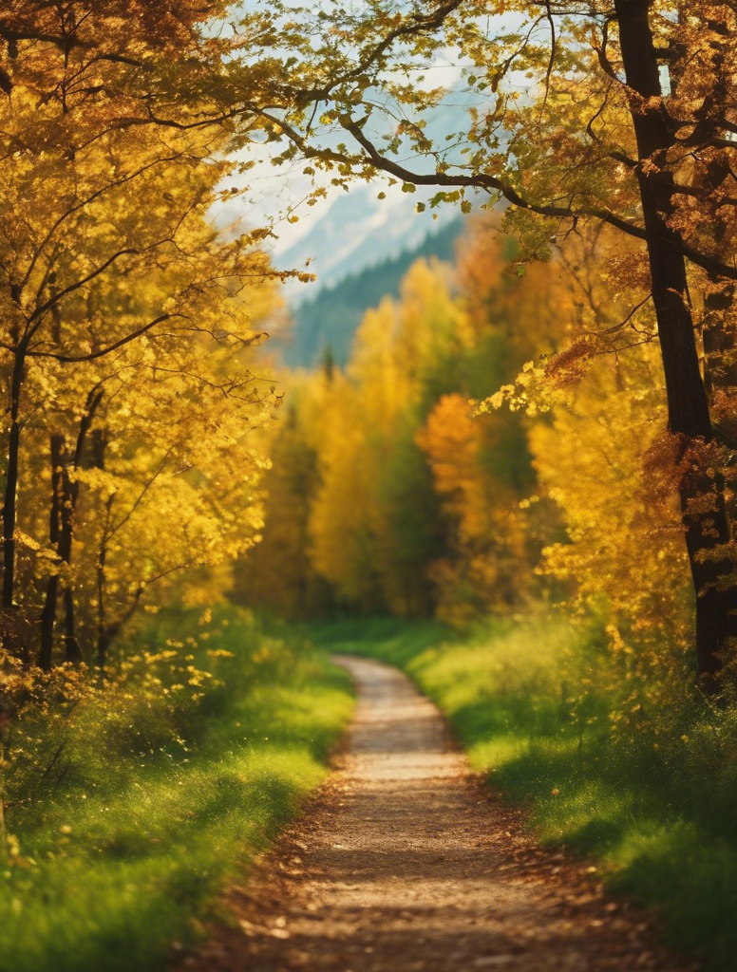
Диалогическая модель
Диалогическая модель отношения человека к природе основана на представлении о взаимодействии и коммуникации между человеком и природой. В этой модели природа воспринимается как партнер и субъект взаимодействия, а не просто объект.
Человек стремится к установлению гармоничной и взаимовыгодной коммуникации с природой, осознавая свою ответственность за сохранение и бережное отношение к окружающей среде.

Slide 6
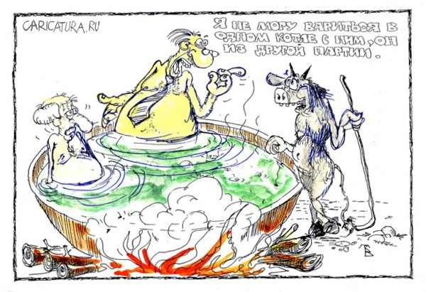
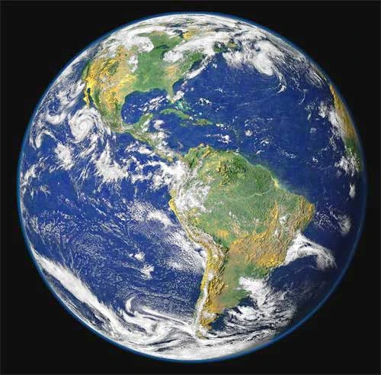
Глобальные проблемы в системе «человек-общество-природа»
2. проблемы развития стран "третьего мира" и преодоления отсталости
1. политические проблемы

Slide 7
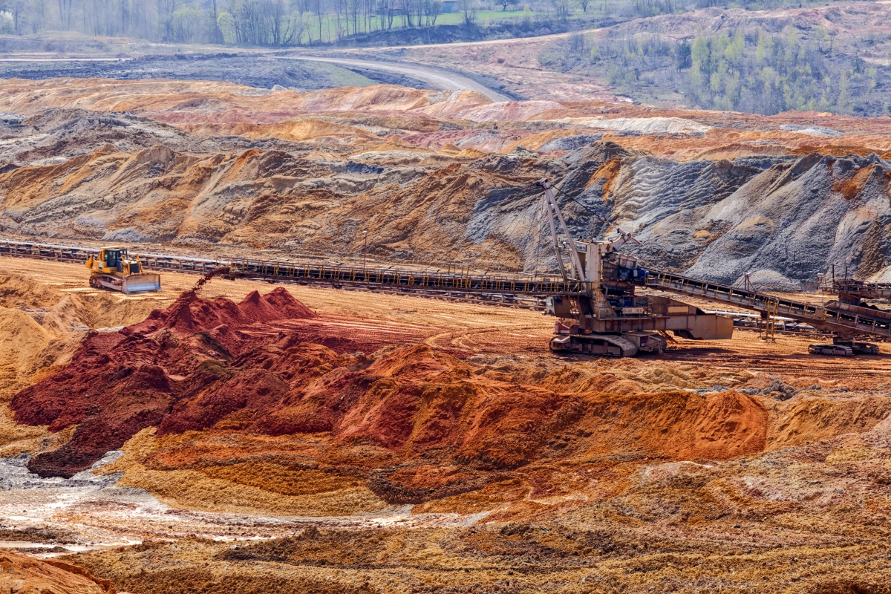

Глобальные проблемы в системе «человек-общество-природа»
3. проблемы ресурсообеспечения
4. социальные проблемы

Slide 8
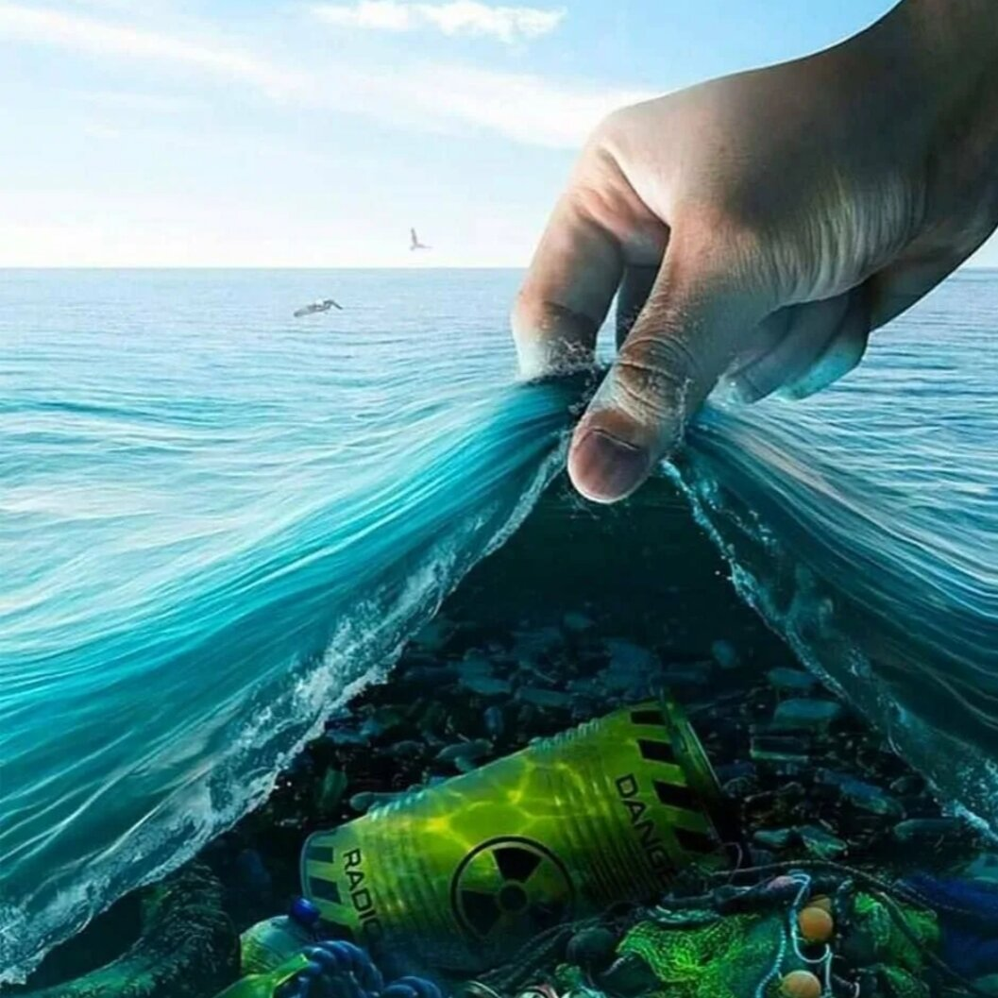
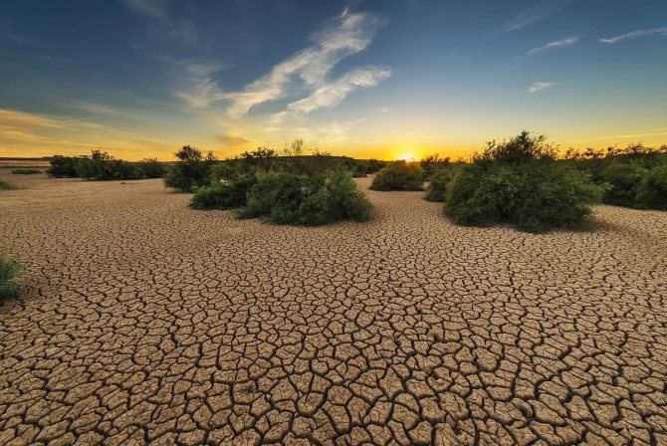
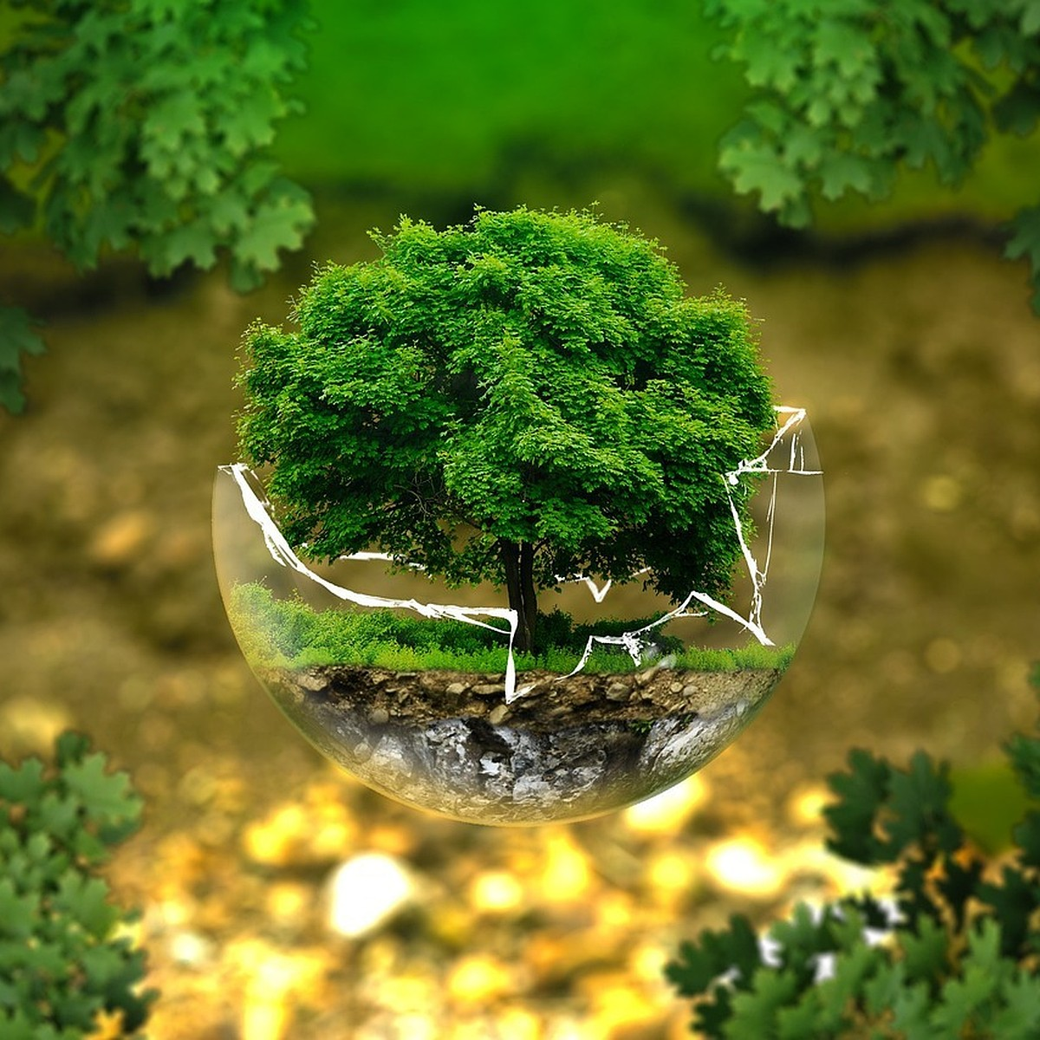
5. экологические проблемы

Slide 9

Вырубка лесов и последствия для экосистем
Загрязнение окружающей среды и его влияние на здоровье людей.
Охрана природы и биоразнообразия
Вырубка лесов ведёт к деградации почвенной структуры, снижению уровня грунтовых вод, эрозии почвы, ухудшению качества атмосферного воздуха и увеличению риска возникновения природных катаклизмов.
Загрязнение окружающей среды, включая воздух, воду и землю, оказывает негативное воздействие на здоровье людей.

Slide 10
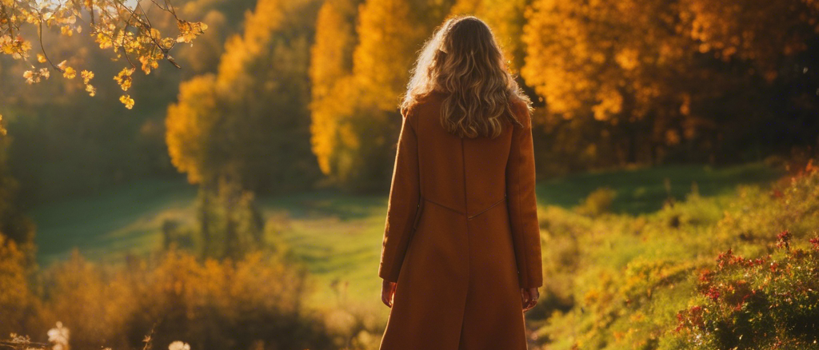

Экологизм
Экология отражает моральные принципы и нормы поведения людей при взаимодействии с окружающей средой, осознает ответственность каждого индивида перед будущими поколениями за состояние планеты Земля, и предполагает развитие эко-сознательности у общества.
Берегите природу!

Slide 11
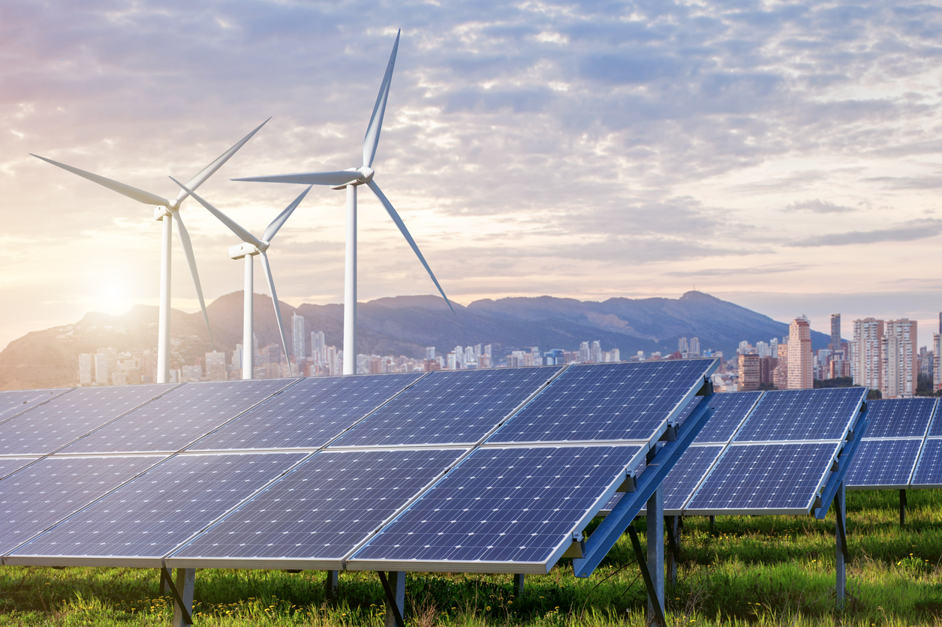
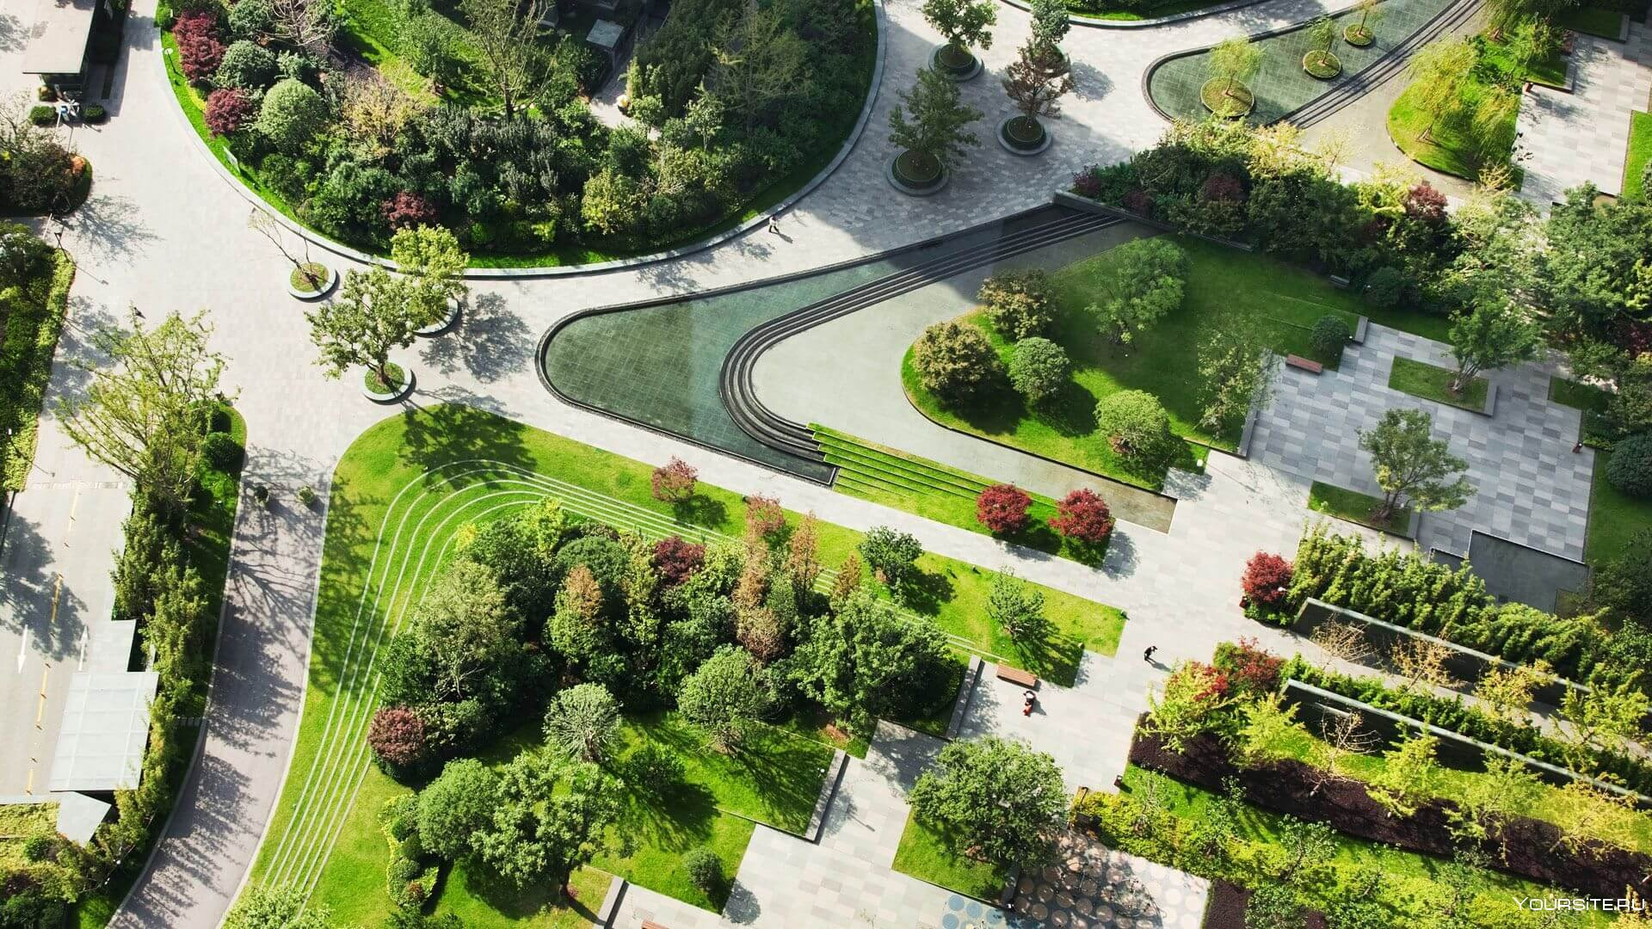
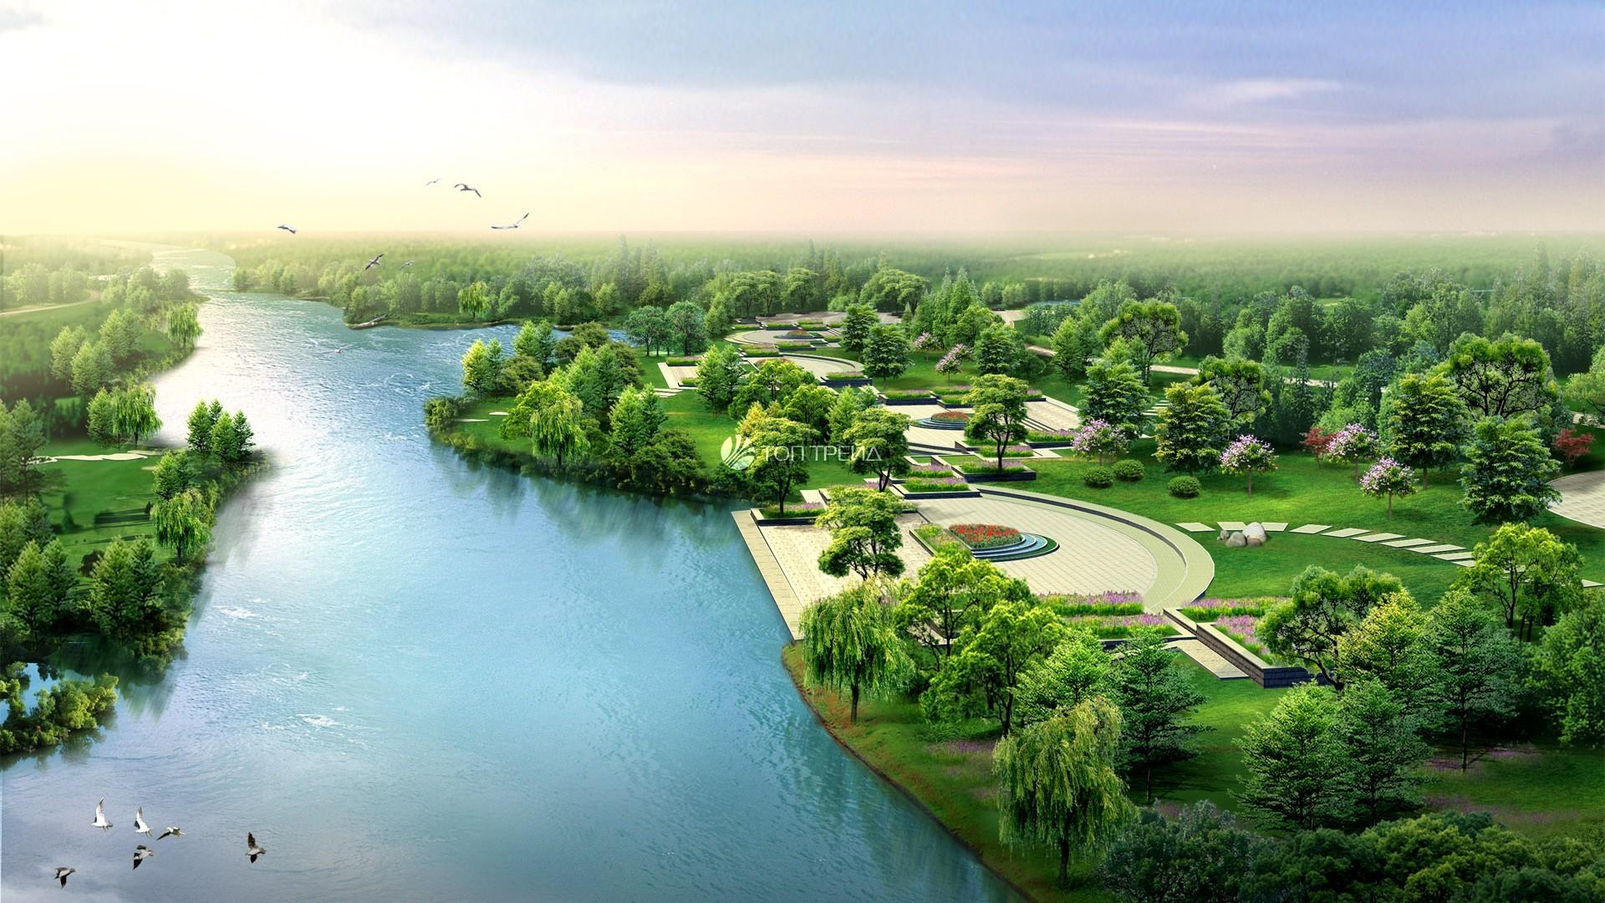
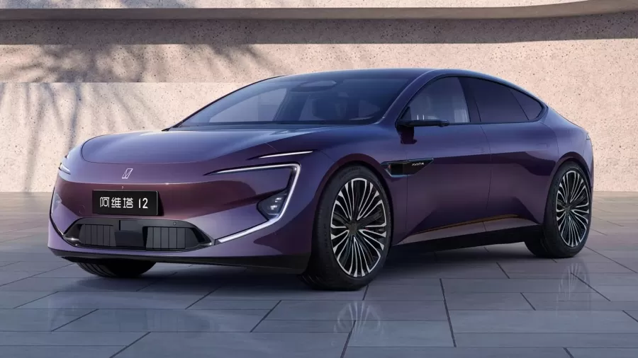
Возможное будущее

Slide 12

Спасибо за внимание

